Slide 1
Психологиялық ахуал
«Жылы лебіздер»
«Әрқайсымыз бүгін бір-бірімізге сәттілік тілейік. Сабақта біз ақпаратты сақтаймыз, ал жылы сөздер – жүректе сақталатын ең құнды ақпарат!»

Slide 2
Сабақтың тақырыбы:
Желіде жұмыс істеу кезіндегі қауіпсіздік шаралары
Сабақтың мақсаты:
«Ақпараттық қауіпсіздік», «құпиялық», «тұтастық», «қолжетімділік» ұғымдарының маңызын түсінеді

Slide 3
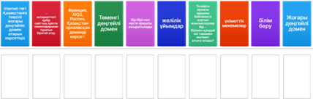
Өткенді қайталау: https://wordwall.net/resource/60569127

Slide 4
Ой қозғау
1.Желіде жұмыс істеуде қандай қауіп-қатерлер болуы мүмкін?
2.Интернетте қандай ақпаратты жариялауға болмайды?
3.Әлеуметтік желілерді пайдалануда қандай қауіп-қатерлер болуы мүмкін?

Slide 5
Жаңа сабақты меңгеру https://youtu.be/3Eszbj1nIRg
Төрт негізгі қағида:
1.Ақпараттық қауіпсіздік – ақпаратты қорғау ережелері.
2.Құпиялық (құпиялық (құпиялық) – ақпарат тек бақылауға ғана бақылау.
3.Тұтастық (Integrity) – ақпараттың өзгермей, жылдаммай сақтау.
4.Қолжетімділік (Қолжетімділік) – ақпарат қажет кезде болуы.

Slide 6

Топтық жұмыс
1 топ: Ақпаратты қорғау
2 топ:Ақпараттық қауіпсіздіктің қауіптері
Тапсырма:
-Бұл ұғымды қалай түсінесіңдер?
- Мысал келтіріңдер (нақты өмірден немесе интернеттен).
Кюарды сканерлеу арқылы
қосымша дереккөзінен
ақпарат аламыз

Slide 7
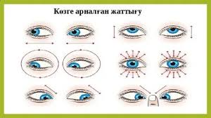
Сергіту сәті

Slide 8
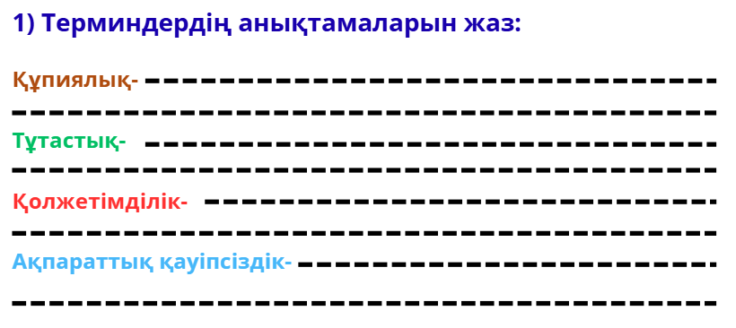
Дескриптор:
-Әр терминнің дұрыс анықтамасын жазады 1балл;

Slide 9
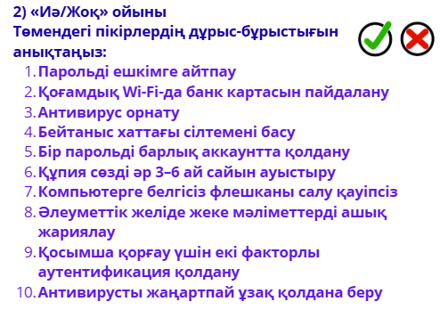

Slide 10
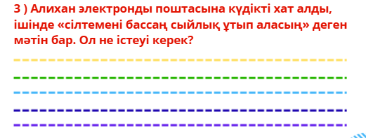
Дескриптор:
-Ситуацияны талдайды 1 балл;
-Дұрыс әрекет жолын ұсынады 1балл;

Slide 11
4) Топтық тапсырма ЖИ қолдану
Топта оқушылар ақпараттық қауіпсіздік ережелерін плакат/инфографика түрінде жасайды
Тапсырма: ақпараттық қауіпсіздік ережелерін құрастырады
Дескриптор:
-Қауіпсіздік ережелерін дұрыс көрсетеді 2 балл;

Slide 12
Қорыту сұрақтары:
1. Google Docs қызметі қандай бұлттық қызметтер ұсына алады?
2. Google Drive бұлтын пайдалану қандай алгоритмдерден тұрады?
3. Құжат барлық Интернет қолданушыларға қолжетімді болу үшін қандай командаларды орындау керек?
Дескриптор:
-сұрақтарға жауап береді

Slide 13
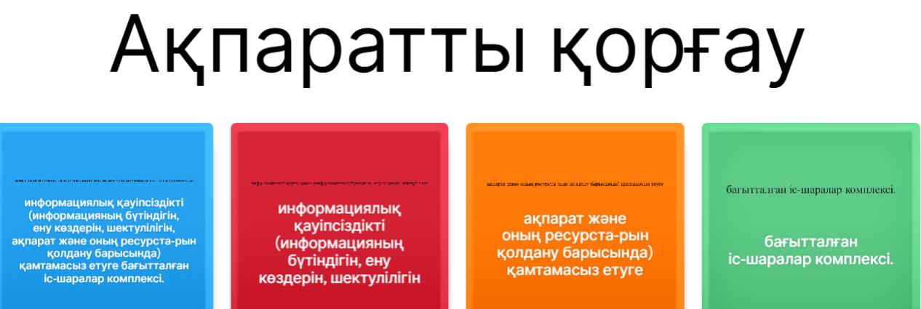
5)Сұрақтарға жауап беріңдер
https://wordwall.net/resource/68966115
Дескриптор:
-интерактивті тапсырманы орындайды 1 балл;

Slide 14
Қорытынды сұрақтар:
1. «Ақпараттық қауіпсіздік» дегеніміз не?
2. «Ақпаратты қорғау» дегеніміз не?
3. Елімізде қандай ақпарат құпия ақпаратқа жатқызылады?
4. Ақпаратты қорғаудың қандай маңызды бөліктері бар?
5. «Компьютерлік жүйенің қауіпсіздігі» дегеніміз не?
6. «Қауіпсіздік саясаты» дегеніміз не?

Slide 15
Үйге тапсырма:
«Желіде тиімді жұмыс бойынша 5 кеңес» тақырыбында шағын эссе жазу

Slide 16





Кері байланыс
Барлығы түсінікті болды!
Менің бірнеше сұрағым бар...
Маған сабақ қиын болды!

